Slide 1

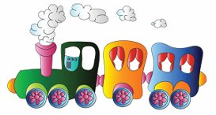
«Музыкально-ритмическая игра как средство построения сценария для праздника»
Подготовила музыкальный руководитель первой квалификационной категории
Иванова Анна Александровна.

Slide 2
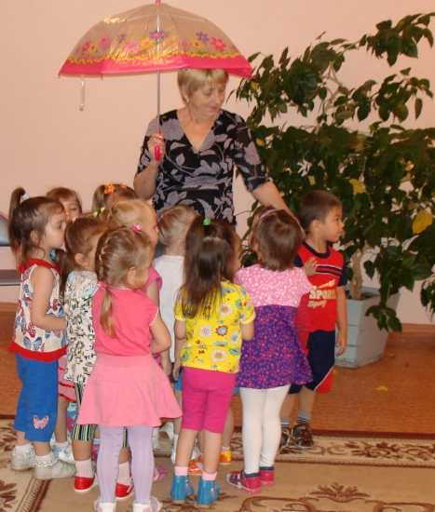
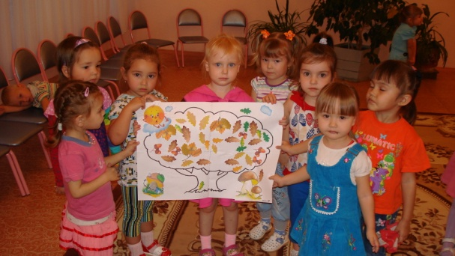
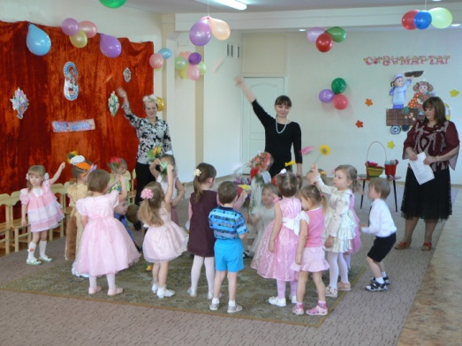
Детский праздник - это прежде всего хорошее настроение не только детей, но и взрослых.
Поводов для того, чтобы устроить ребенку большое или маленькое торжество очень много – все календарные праздники, плюс дни рождения, окончание учебного года с любимыми мультигероями и т.д.

Slide 3
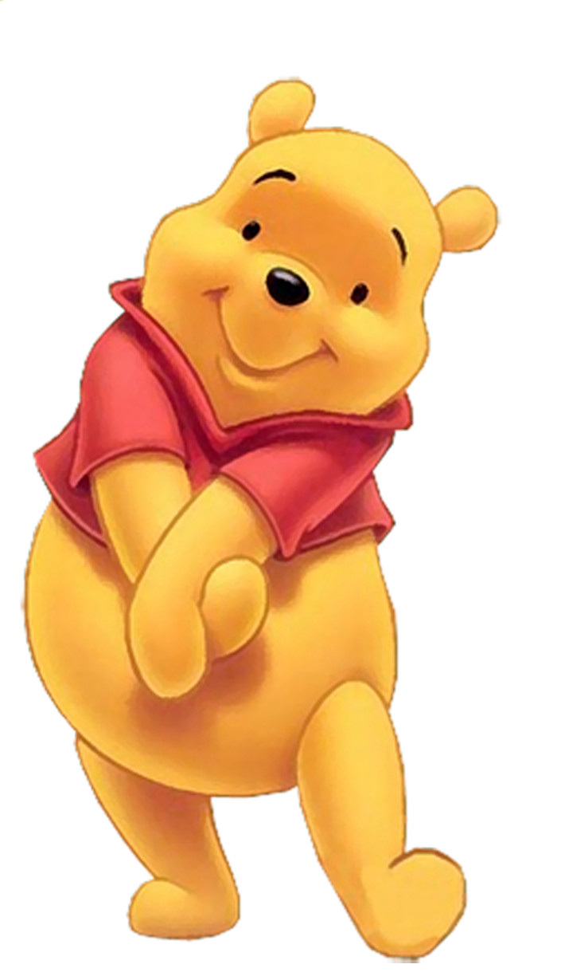
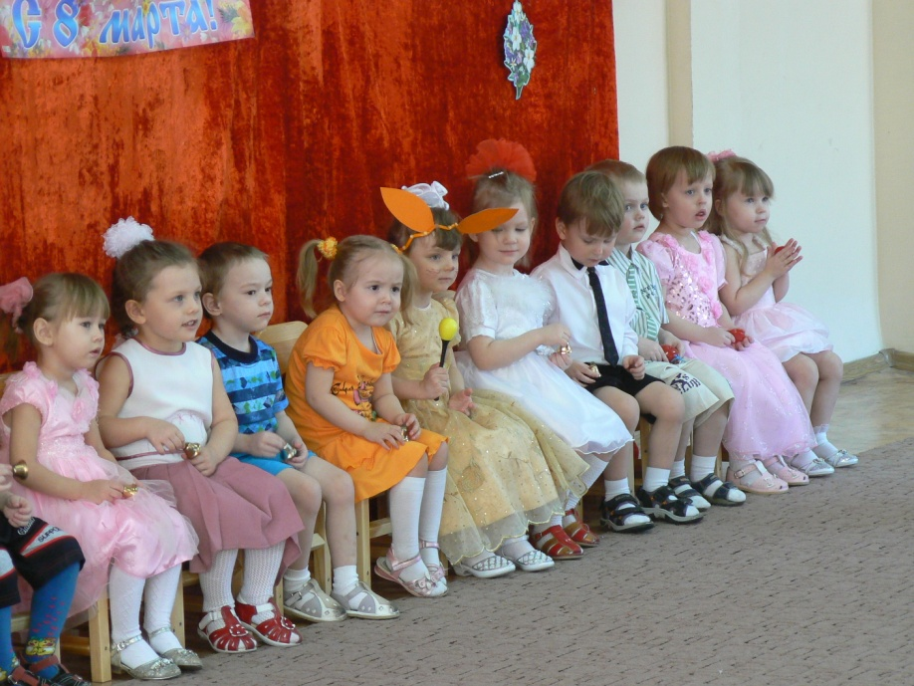
Представляю вашему вниманию принцип построения сценария для любого детского праздника, не требующего особенной подготовки.

Slide 4
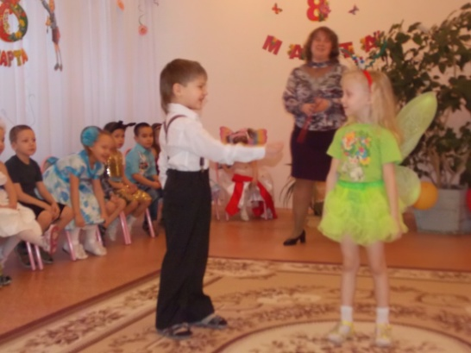
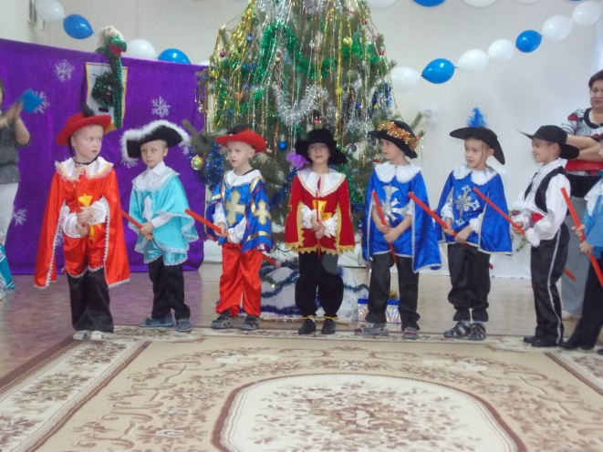
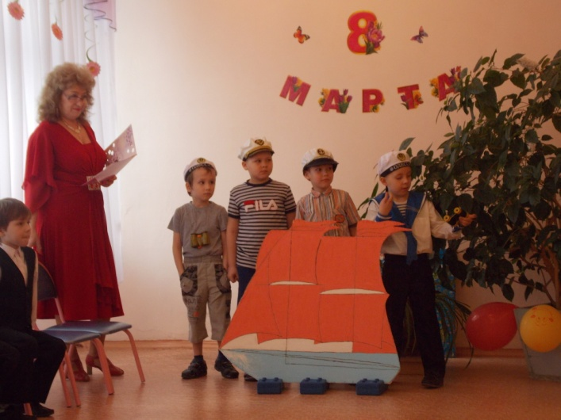
Я часто использую в своей практике различные путешествия, например в страну «Вообразилию», в весенний лес или мы отправляемся на поиски пиратских кладов.

Slide 5
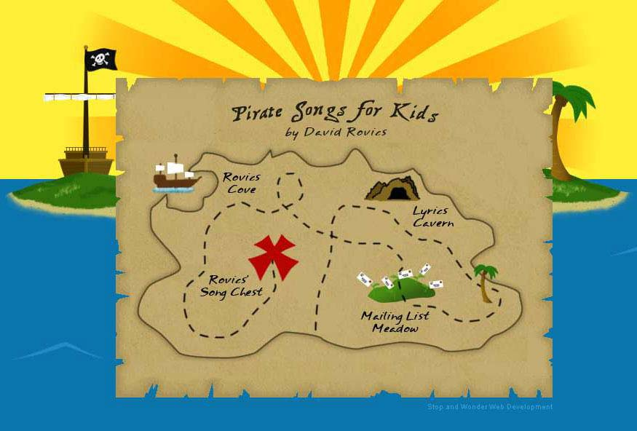
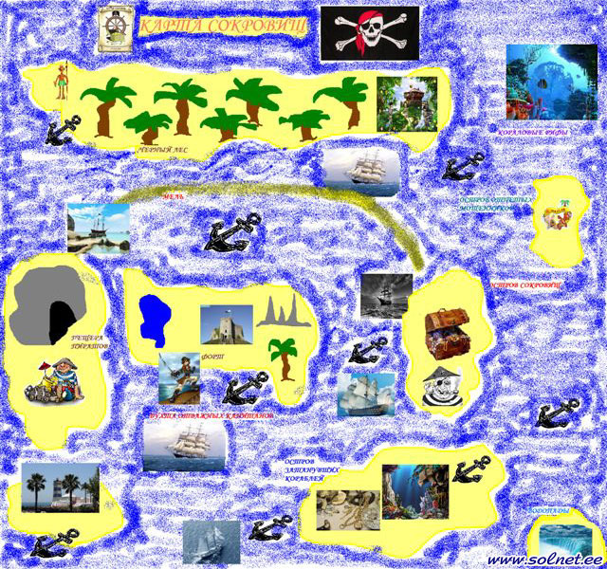
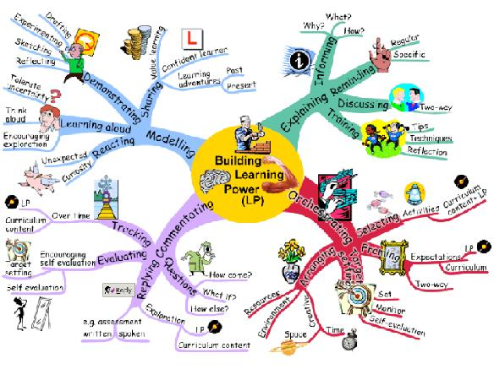
В сценарий-путешествие легко вставляются любые музыкальные номера, которые могут называться именами островов, городов или станций (танцевалкино, остров музыкальных инструментов, город Песнинск). Остается только определиться со способом передвижения.

Slide 6
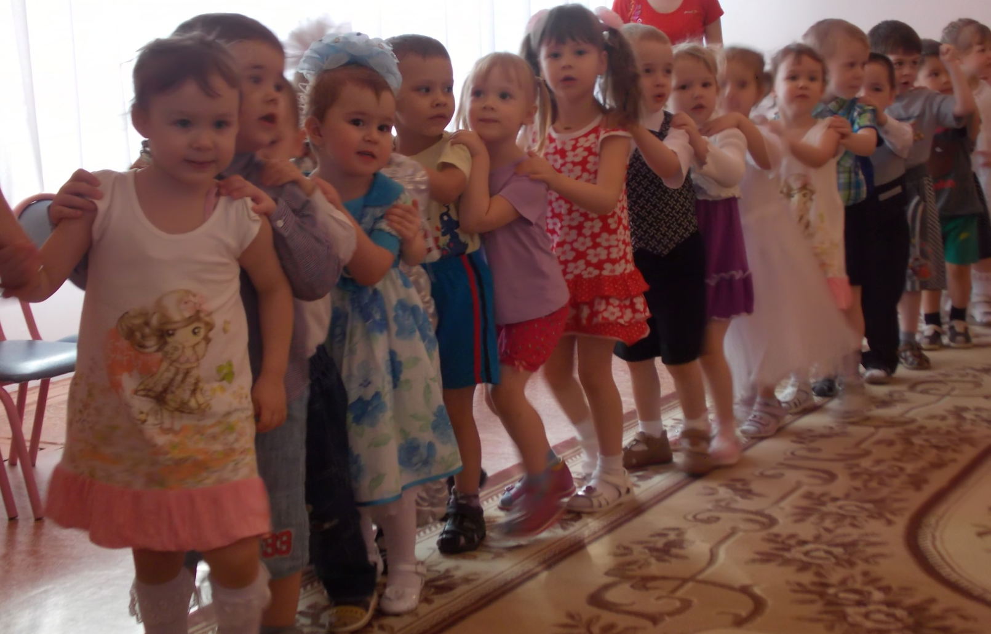
Излюбленный способ путешествия у наших детей – паровоз.

Slide 7
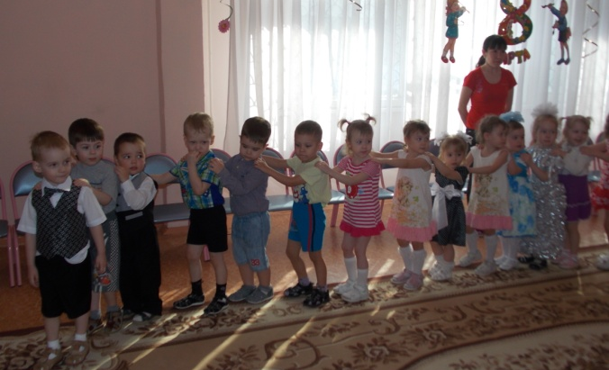
Уже в младшей группе дети хорошо знакомы с игрой «Паровозик». Это одна из первых игр, с которых проще всего начинать.
Игровые действия просты и понятны каждому ребенку. Фраза: `Встали паровозиком` не требует дополнительных разъяснений. Дети становятся цепочкой и кладут руки на плечи впередистоящего. И под веселую песенку входят, точнее - `въезжают` на музыкальное занятия.
Таким началом, мы решам сразу несколько задач:
организационный момент.
развитие чувства ритма - ножки пытаются топать в ритм песенки.
развитие вокальных данных – ребенок подражает паровозику - Чух, чух, чух, или - Ду - ду.

Slide 8
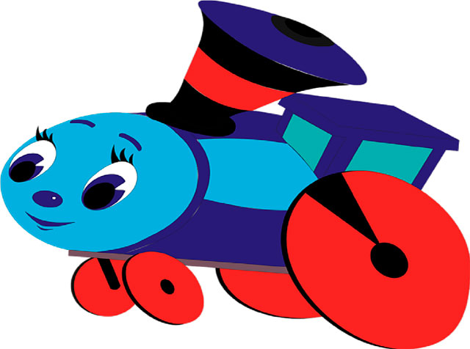
«Паровозик» Е. Железнова
Паровозик чух-чух-чух.
Поезд мчится во весь дух.
Паровозик чух-чух-чух.
Поезд мчится во весь дух.
Чух-чух-чух-чух.
А колесики стучат,
Тук-тук-тук-тук говорят.
А колесики стучат,
Тук-тук-тук-тук говорят.
Тук-тук-тук-тук.

Slide 9
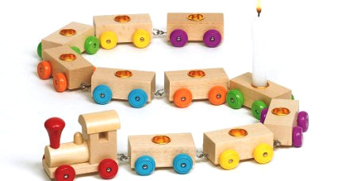
Для детей постарше задача паровоза усложняется. У нашего паровоза на пути встречаются разные препятствия.
И вот тут нужно ставить перед детьми новые дополнительные задачи. Это будет способствать развитию чувства ответственности и концентрации внимания.
1. На пути следования паровозика поставьте стульчики или положите спортивный инвентарь: кочки, кегли.
Перед машинистом стоит не простая задача - обойти препятствия с такой скоростью, чтобы `вагончики` не отстали друг от друга и состав не рассыпался. По пути следования мы можем выполнять и ритмические задания.
2. Смена машинистов - происходит на каждый куплет, фразу или сигнал, который подает руководитель. Ведущий становится последним вагончиком, а его место занимает ребенок стоящий вторым.
3.Меняя регистр и темп сопровождения, Вы помогаете ребенку понять музыкальный язык и в игровой форме знакомите с выразительными средствами музыки.
Медленно - быстро, замедляя - ускоряя.
Большой и тяжелый состав - маленький, игрушечный.

Slide 10
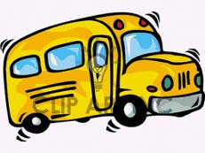
Еще один способ передвижения от одного музыкального номера до другого –
«Автобус»
Е. Железнова

Slide 11
Вот мы в автобусе сидим
И сидим, и сидим
И из окошечка глядим
Всё глядим!
Глядим назад, глядим вперёд
Вот так вот, вот так вот
Ну что ж автобус не везёт
Не везёт?
Колёса закружились
Вот так вот, вот так вот
Вперёд мы покатились
Вот так вот!
А щётки по стеклу шуршат
Вжик-вжик-вжик, вжик-вжик-вжик
Все капельки смести хотят
Вжик-вжик-вжик!
И мы не просто так сидим
Бип-бип-бип, Бип-бип-бип,
Мы громко-громко все гудим
Бип-бип-бип!
Пускай автобус нас трясёт
Вот так вот, вот так вот
Мы едем-едем всё вперёд
Вот так вот!

Slide 12

Можно лететь на самолете.
Мы используем в этом случае игру «Летчики на аэродром»

Slide 13
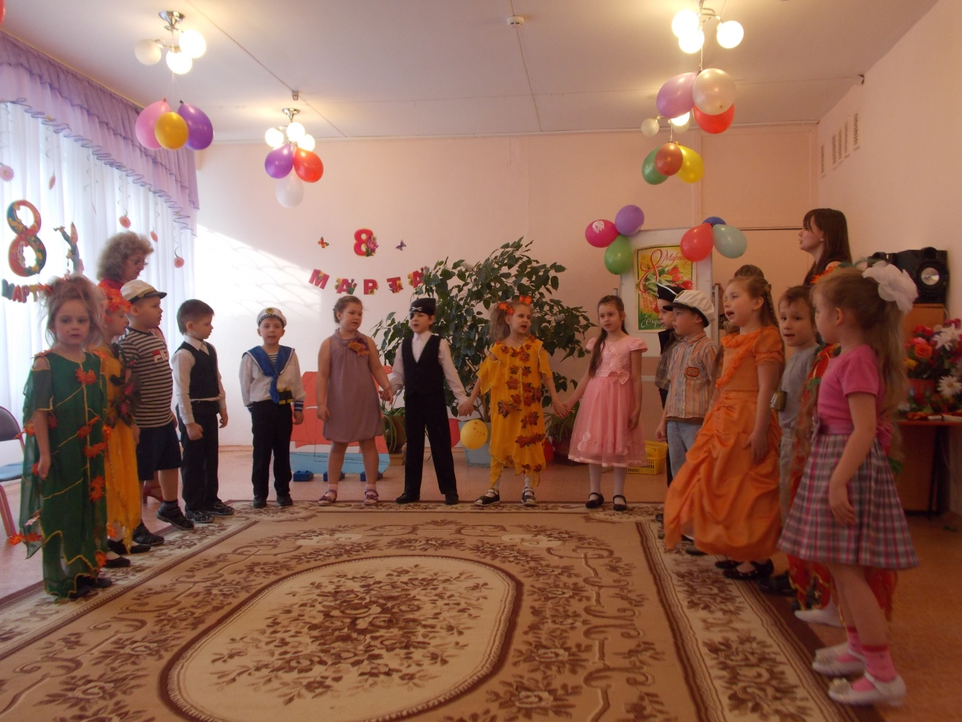
Вот несколько простых примеров как уже из готового музыкального материала составить сценарий развлечения на любую тематику.

